Slide 1
AVANCES DEL PROYECTO
SMARTOBD
FASE
2
Gestión del diagnóstico en talleres
Presentación de avances de la fase 2
Juan Pablo Iribarren y Roberto Leiva

Slide 2
Organización del diagnóstico en el taller
Necesidad del taller
Propuesta SmartOBD
Recepción y mecánicos necesitan trabajar con los mismos antecedentes. La información del cliente, sus vehículos y cada atención debe quedar disponible para consultar el caso y continuar su revisión.
La aplicación reúne el registro de clientes y vehículos con la gestión de casos. Automatiza parte del ingreso del vehículo y conserva el diagnóstico para que el mecánico continúe el trabajo desde sus casos asignados.
SMARTOBD · Actualización Fase 2
02

Slide 3
Objetivos del proyecto
Objetivo general
Objetivos específicos
Desarrollar una aplicación Android que organice los casos de diagnóstico del taller y apoye el análisis de recepción y mecánicos con información del vehículo y lecturas OBD-II.
Relacionar clientes, vehículos y casos
Automatizar la ficha mediante el VIN
Conservar escaneos y mediciones
Apoyar la interpretación de antecedentes
SMARTOBD · Actualización Fase 2
03

Slide 4
Usuarios y responsabilidades
Administrador
Recepción
Mecánico
Crea las cuentas del personal, asigna sus roles y administra los accesos al taller.
Registra clientes y vehículos, abre casos y reúne el motivo de ingreso con el escaneo inicial. Asigna un mecánico y consulta el seguimiento del caso.
Accede a sus casos asignados y revisa los antecedentes recibidos. Consulta lecturas, realiza mediciones y utiliza el asistente para orientar las comprobaciones.
SMARTOBD · Actualización Fase 2
04

Slide 5
Recorrido del vehículo por el taller
1
2
3
4
Cliente
Vehículo
Caso de ingreso
Mecánico
Registro y datos de contacto
Ficha automática desde el VIN
Motivo y diagnóstico inicial
Asignación y análisis del caso
SMARTOBD · Actualización Fase 2
05

Slide 6
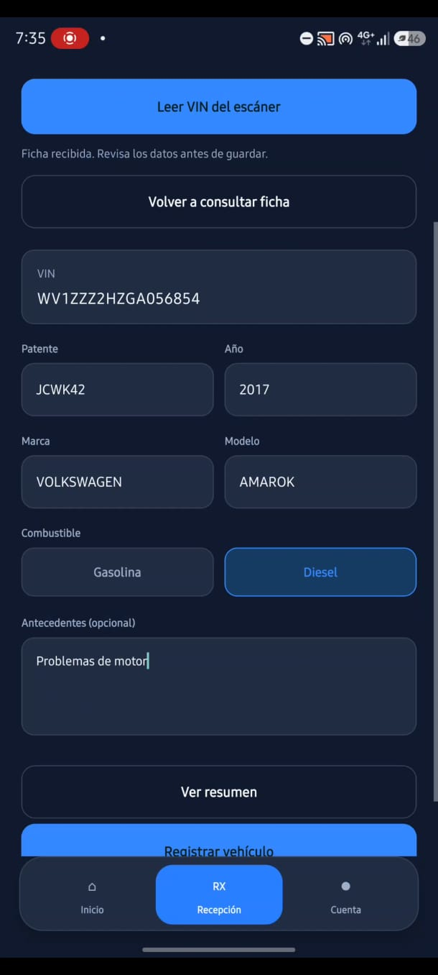
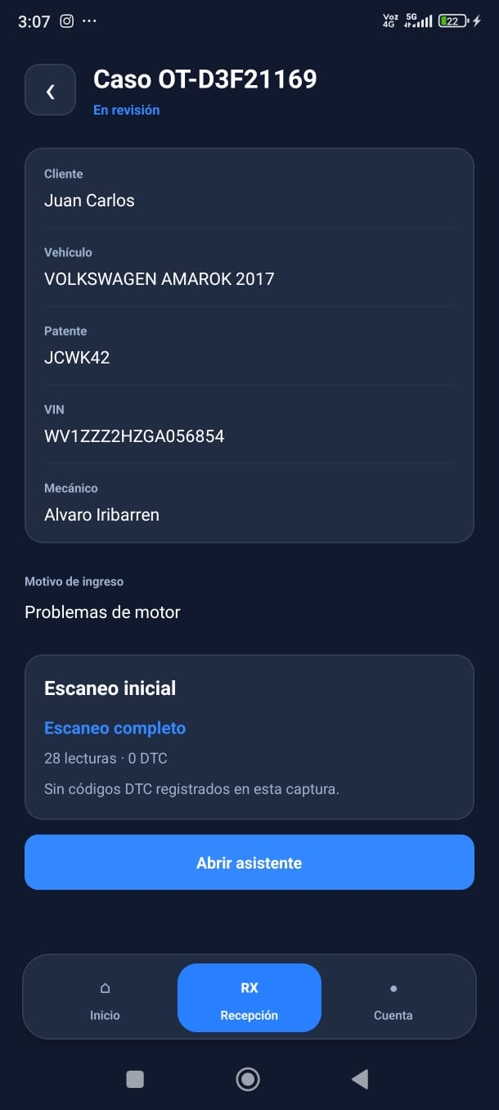
06
Registro automático del vehículo
Lectura del VIN
Ficha del vehículo
Identificación
El escáner obtiene el VIN y GetAPI devuelve los datos disponibles del vehículo.
Ficha del taller
Recepción revisa la información y completa únicamente los campos que faltan.
Menos ingreso manual
La ficha queda vinculada al cliente y disponible para sus próximas atenciones.
SMARTOBD · Actualización Fase 2

Slide 7
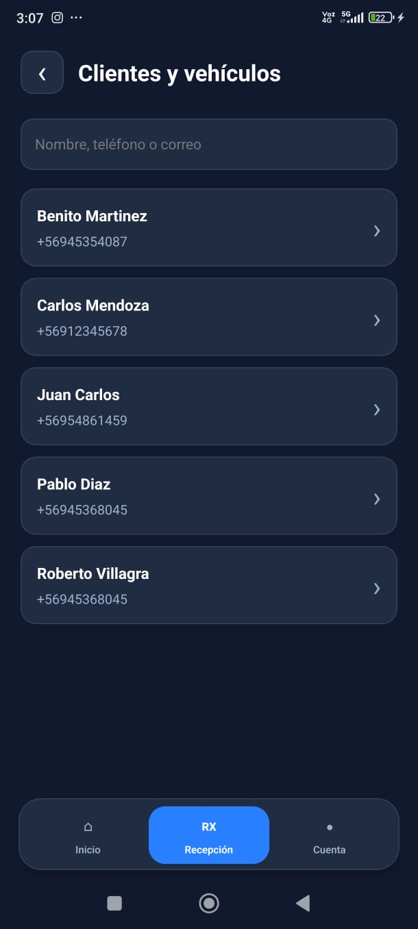
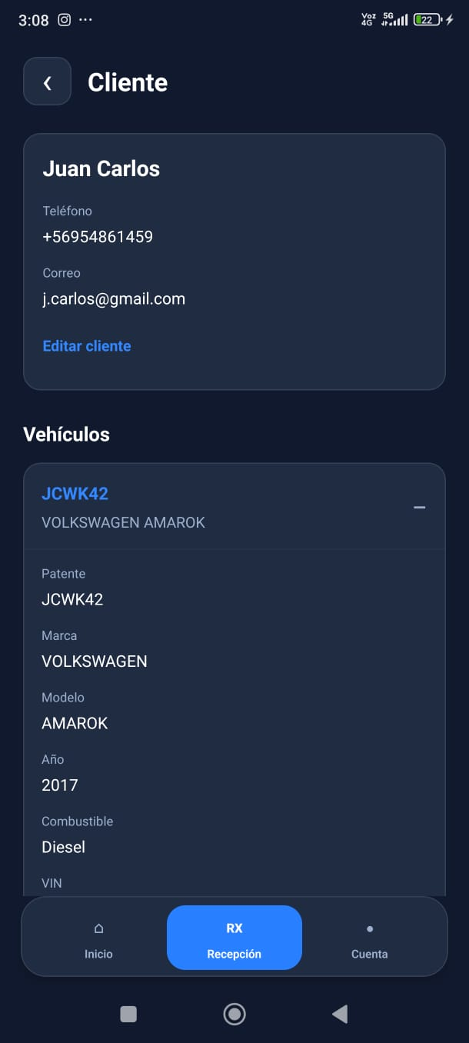
Recepción y seguimiento de casos
Clientes y vehículos
Casos de recepción
Clientes y vehículos
Un cliente puede tener varios vehículos. Recepción consulta sus datos y atenciones anteriores.
Ingreso al taller
Registra el motivo y los síntomas, crea el caso y guarda el escaneo inicial.
Asignación y seguimiento
Asigna al mecánico y vuelve al caso para consultar su estado y sus antecedentes.
SMARTOBD · Actualización Fase 2
07

Slide 8
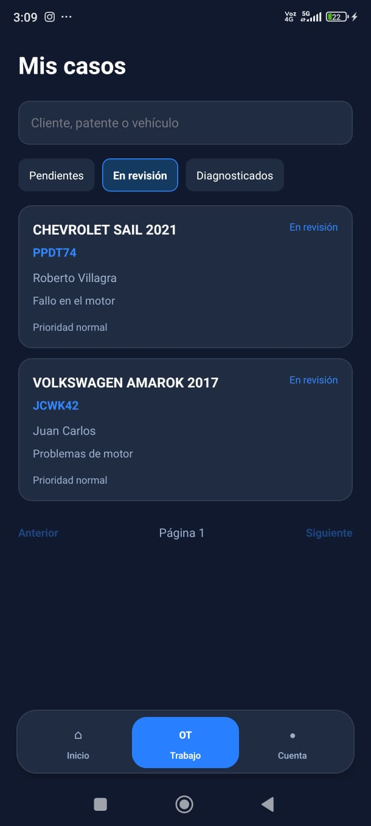
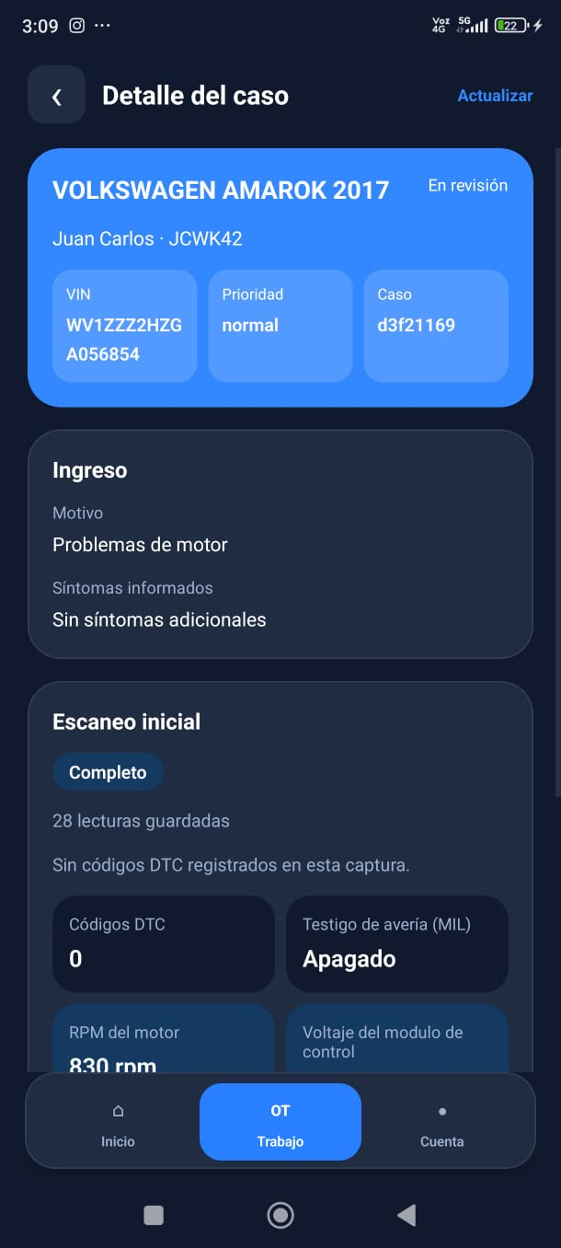
Área de trabajo del mecánico
Casos asignados
Detalle del caso
Casos asignados
El mecánico encuentra los vehículos que debe revisar y el motivo de cada ingreso.
Antecedentes disponibles
Accede a los síntomas informados, el diagnóstico inicial y las lecturas guardadas.
Continuidad del trabajo
Las mediciones y la conversación permanecen asociadas al caso.
SMARTOBD · Actualización Fase 2
08

Slide 9
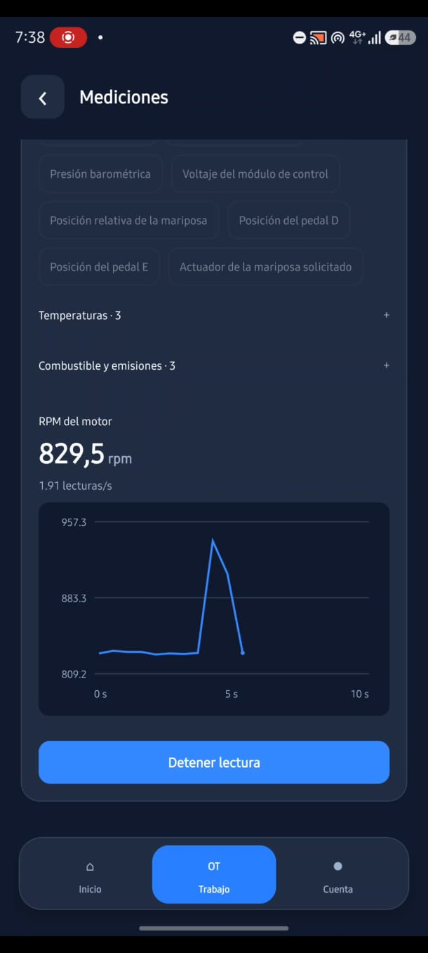
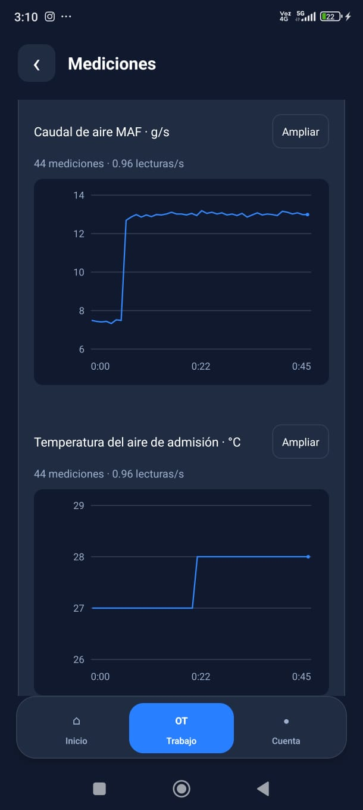
Mediciones del vehículo
Lectura en vivo
Registro histórico
Lecturas en vivo
Observa la evolución de un PID mientras el escáner consulta el vehículo.
Registro histórico
Captura hasta tres PIDs durante el tiempo elegido y revisa sus curvas al terminar.
Guardado por decisión
El mecánico conserva las pruebas relevantes. La disponibilidad de PIDs depende del vehículo.
SMARTOBD · Actualización Fase 2
09

Slide 10
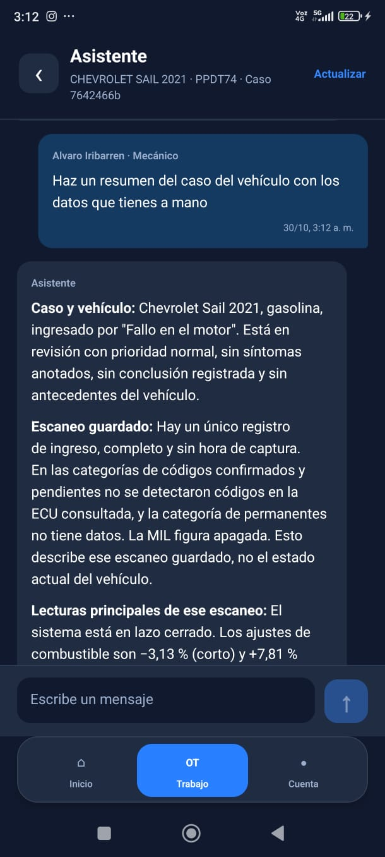
Asistente dentro del caso
Conversación del caso
Contexto del vehículo
Consulta el motivo de ingreso, los síntomas, el escaneo guardado y los históricos seleccionados.
Conversación persistente
Recepción y mecánico continúan el análisis del caso según su responsabilidad.
Apoyo al diagnóstico
Resume antecedentes y propone comprobaciones. Seguimos afinando el criterio de sus respuestas.
SMARTOBD · Actualización Fase 2
10

Slide 11
Tecnologías y acceso a la información
Integraciones utilizadas
Acceso del personal
React Native y TypeScript para Android
Supabase para usuarios y registros
GetAPI para la ficha del vehículo
ELM327 para obtener lecturas OBD-II
Claude para el asistente del caso
Cuentas administradas por el taller
Funciones diferenciadas por rol
Permisos según el caso y su asignación
Políticas de acceso en la base de datos
Claves de API protegidas en el backend
SMARTOBD · Actualización Fase 2
11

Slide 12
Metodología de trabajo
1
2
3
4
Priorizar
Desarrollar
Comprobar
Ajustar
Integraciones del sprint
Tareas por módulo
Pruebas y uso en vehículos
Correcciones y nueva revisión
Aplicamos Scrum adaptado al trabajo académico. Revisamos los avances con el profesor y ajustamos las prioridades de las siguientes integraciones.
SMARTOBD · Actualización Fase 2
12

Slide 13
Comprobaciones realizadas
1
Recepción
2
Continuidad del caso
Registro de clientes y vehículos, creación de casos y asignación.
Recuperación de registros y conversación al volver a abrir la app.
3
Ingreso automático
4
Diagnóstico
Lectura de VIN y consulta de la ficha con datos de vehículos reales.
Escaneos y gráficos probados en Chevrolet Sail y Volkswagen Amarok.
SMARTOBD · Actualización Fase 2
13

Slide 14
Estado actual y próximos pasos
IMPLEMENTADO
EN AJUSTE
POR INTEGRAR
Registro, casos y mediciones
Calidad de las respuestas del asistente
Consultas al escáner desde el chat
PRÓXIMAS COMPROBACIONES
01
02
03
Ampliar las pruebas del recorrido entre recepción y mecánico.
Evaluar las respuestas con síntomas, códigos e históricos distintos.
Comprobar nuevas lecturas con otros vehículos y condiciones de uso.
SMARTOBD · Actualización Fase 2
14

